Slide 1



Samobójstwa w Polsce w latach 2018-2022
Monika Etrych

Slide 2
Pytania badawcze
1. W jakim wieku ludzie najczęściej próbują dokonać samobójstwa?
2. Jak zmieniła się liczba prób samobójczych w ostatnich latach wśród najmłodszych?
3. Jaka jest tendencja zmian ogólnej liczby prób samobójczych w roku 2022
w porównaniu do 2018?
4. Jaka metoda była najczęściej wybierana?
5. Która metoda była najbardziej skuteczna?
6. Kto częściej próbował zabić się? Kobiety czy mężczyźni?
7. Jaka jest tendencja zmian liczby prób samobójczych z podziałem na płeć?
8. Gdzie liczba samobójstw rośnie szybciej? Na wsi, czy w mieście?

Slide 3
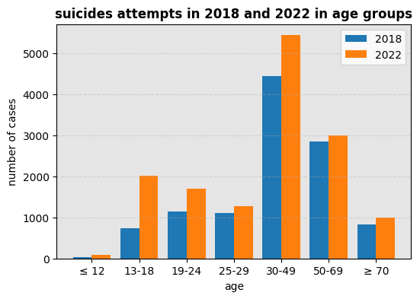
1. W jakim wieku ludzie najczęściej próbują dokonać samobójstwa?

Slide 4
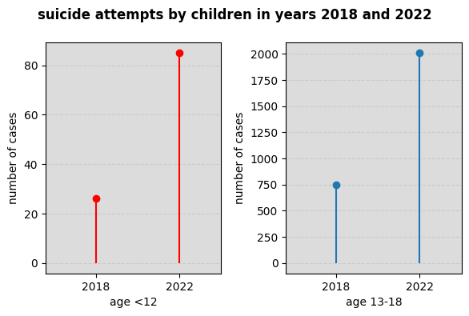
2. Jak zmieniła się liczba prób samobójczych w ostatnich latach wśród najmłodszych?

Slide 5
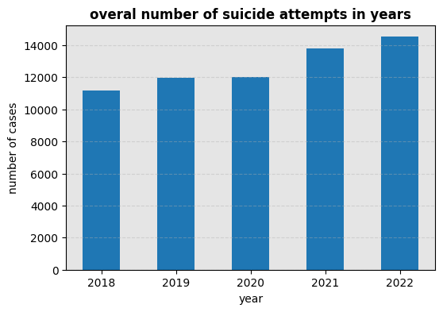
3. Jak jest tendencja zmian ogólnej liczby prób samobójczych w roku 2022 w porównaniu do 2018?

Slide 6
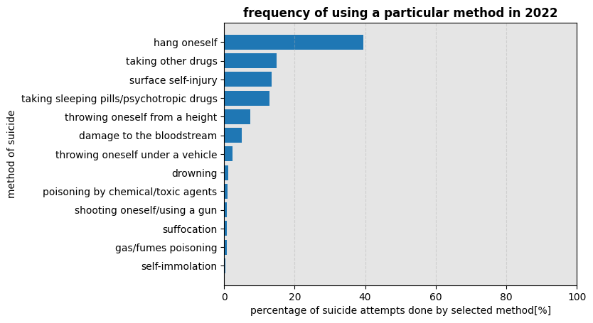
4. Jaka metoda była najczęściej wybierana?

Slide 7
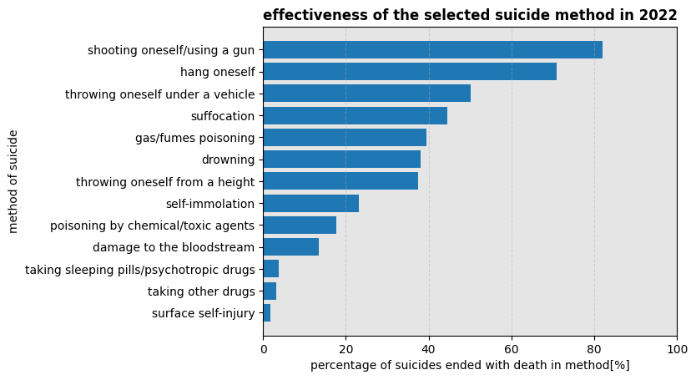
5. Która metoda była najbardziej skuteczna?

Slide 8
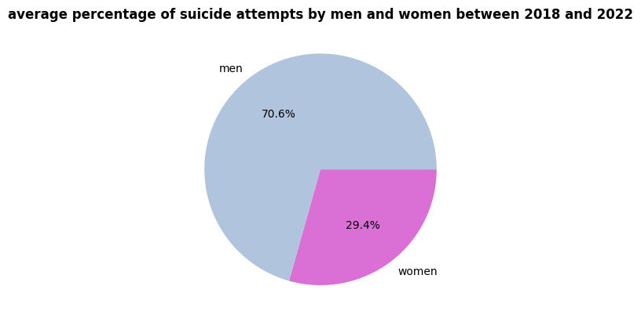
6. Kto częściej próbował zabić się? Kobiety czy mężczyźni?

Slide 9
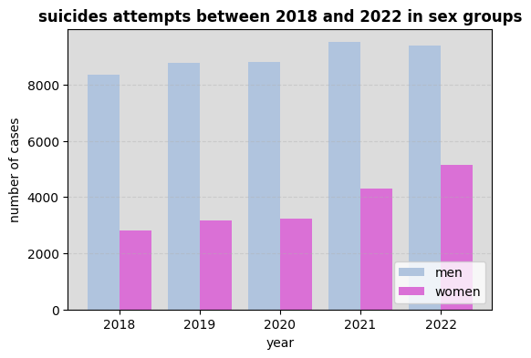
7. Jaka jest tendencja zmian liczby prób samobójczych z podziałem na płeć?

Slide 10
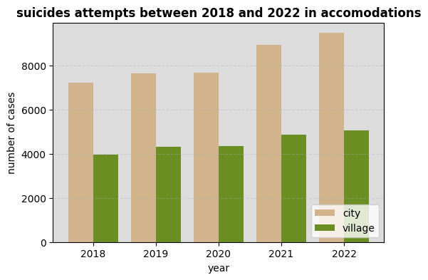
8. Gdzie liczba samobójstw rośnie szybciej? na wsi, czy w mieście?

Slide 11

koniec

